Slide 1
Aula 1 - Introdução à Ciência de Dados em Engenharia Agrícola
Prof. Evandro de Castro Melo

Slide 2
Objetivos da Aula
- Apresentar o curso e a importância da Ciência de Dados
- Revisar conceitos básicos de Python
- Introduzir aplicações em Engenharia Agrícola
- Propor exercício aplicado

Slide 3

O que é Ciência de Dados?
- Processo de extrair conhecimento a partir de dados
- Integra estatística, programação e conhecimento do domínio
- Ferramentas principais: Python, Pandas, NumPy, SciPy, Matplotlib
- Aplicações: previsão, análise experimental, otimização

Slide 4

Fluxo da Ciência de Dados
1. Coleta de dados
2. Limpeza e organização
3. Análise estatística
4. Visualização
5. Interpretação e decisão

Slide 5
Revisão Rápida de Python
- Tipos de dados:
int, float, str, list, dict
- Estruturas de controle:
if, for, while
- Funções básicas
- Importação de bibliotecas

Slide 6
Exemplos em Engenharia Agrícola
Análise de curvas de secagem de grãos
Monitoramento de sensores em processos
Modelagem da cinética de secagem
Estudo do rendimento de óleo essencial

Slide 7
Exercício Proposto
Organize em Python os dados de temperatura (em °C) de um secador experimental, coletados em diferentes horários.
1. Armazene os dados em uma lista
2. Calcule a média das temperaturas
3. Armazene em um dicionário com chaves = horários e valores = temperaturas
4. Imprima os resultados

Slide 8
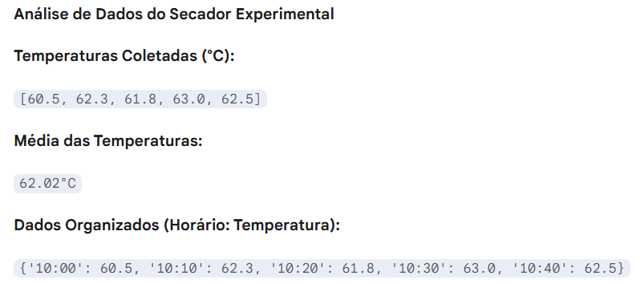
Solução Exercicio

Slide 9
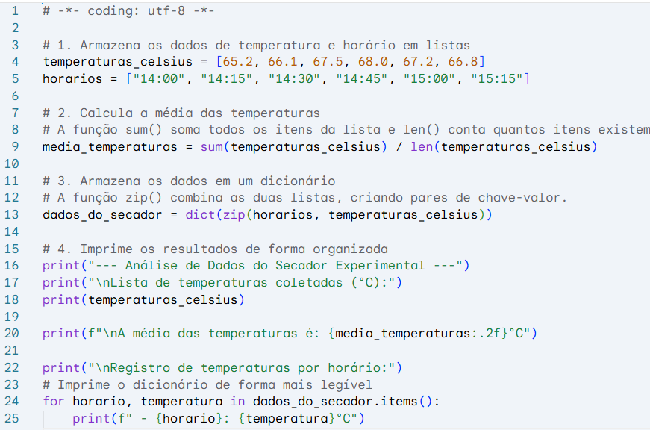
Solução Exercicio

